Slide 1
苏教版
一年级 语文 下册

Slide 2
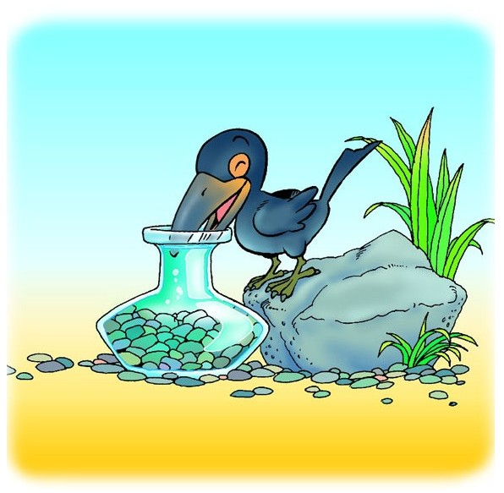
8. 乌鸦喝水

Slide 3
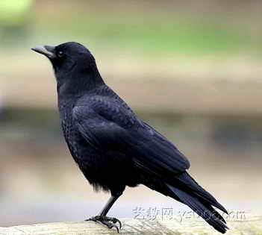
身穿黑袍子，
长个丑样子，
懂得爱妈妈，
是个好孩子。
(猜一小动物)
(乌鸦)

Slide 4
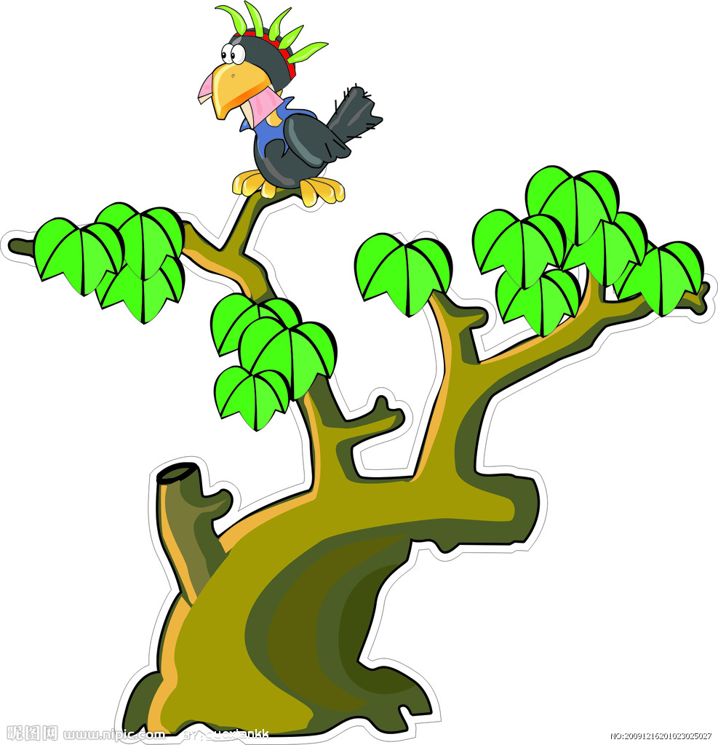
同学们，你们好，
很高兴和大家见面。

Slide 6
●自由读课文，读准字音，读通句子。
●标出自然段的序号，并且想一想课文主要写了什么。

Slide 7

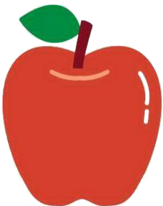
怎
摘苹果
终
颗
瓶
喝
渴
衔
旁
渐
法

Slide 8

你能分得清吗？
(1)喝 (2)渴
一只乌鸦口（ ）了,到处找水（ ）。

Slide 9
旁边 终于 口渴
办法 找水喝 一颗
渐渐 衔起 瓶子 怎么

Slide 10
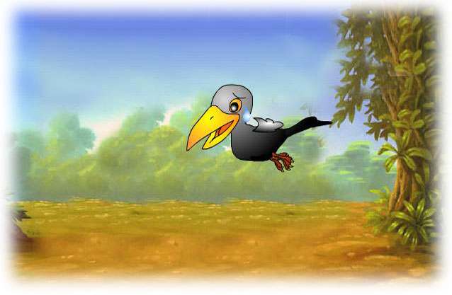
一只乌鸦口渴了， 到处找水喝。

Slide 11
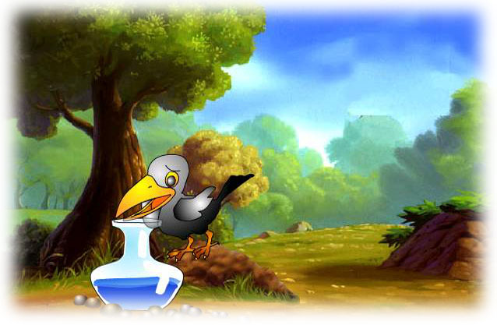
它看见一个瓶子，里面有半瓶水，可是，瓶口小，乌鸦喝不着。怎么办呢？

Slide 13
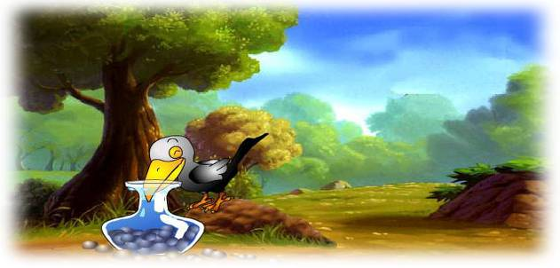
乌鸦看见旁边有许多小石子，终于想出办法来了。它衔起小石子，一颗一颗地放到瓶子里。瓶子里的水渐渐升高了，乌鸦就喝着水了。

Slide 14

这个故事告诉我们遇到困难不要怕，要动脑筋想办法，战胜困难，要养成观察周围事物的好习惯。

Slide 15
读读说说:
瓶子里的水( )升高了。
渐渐
渐渐 。
天
亮了
渐渐 。
小树
长高了

Slide 16
我 会 填
天气 变暖了。
奶奶的病 好了起来。
我 长高了。
四周 安静下来了。

Slide 17
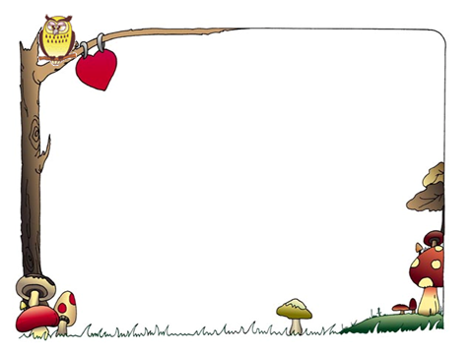
会写的字
只面半于升
找 法

